Slide 1
Az informatika (programozás) oktatásának módszertani kérdései
Szalayné Tahy Zsuzsanna
disszertációvédése
2022.09.30.

Slide 2


Oktatás​informatika
Média- és Oktatás​informatika​i Tanszék
Számítástechnika tanár
Digitális kultúra tantárgy

Slide 3


Informatika
Oktatás
informatika​Oktatás
Informatika tanár
Informatika tudomány

Slide 4
Informatika
Oktatás
informatika​Oktatás
Közoktatás és egyetemi belépő szint
Tananyag
Tanterv
Tantárgy, projekt
Tanítás
Tanulás
Tartalom
Módszer
Programozás
Alkalmazás
IKT
Eszközismeret
…
Szakdidaktika
Szakmetodika
Pedagógia
  Didaktika
  Metodika
  Filozófia

Slide 5
Kutatási célok
Problémák feltérképezése
  Detektálás
  Elemzés
  Szintézis
Válaszok és megoldások
  Definiálás
  Komplex
  Ellentmondásmentes
  Alkalmazható (működik)
2022.09.30.

Slide 6
Tudományos források
Tudományos cikkek, konferencia előadások
Oktatásirányítás dokumentumai
Oktatásirányítás szakértői anyagai
Szakmai szervezetek anyagai
EU-s és globális együttműködések szakmai anyagai
Szakmai csevegések
Prominens vélemények

Slide 7
Felhasznált források
Nemzetközi gyakorlat
  Távoktatásban részvétel (kipróbálás)
  „Testvériskolák” gyakorlata, közös projektek
  Szakmai tudásmegosztó események
    BETT Show (London)
    InfoEra, Multimédia az oktatásban
Dokumentumok
  Tankönyvek, feladatgyűjtemények
  Online források (ahonnan a diák tanul)

Slide 8
Mintavételezés
Diákok, hallgatók munkái
  Évfolyam és csoportos mérések, dolgozatok
  Egyéni tanulási folyamatok
  Önértékelés (egyéni és évfolyam) kérdőív
  ∀ valós folyamatban, nincs célzott teszt
Tanárok, oktatók munkája, véleménye
  Óralátogatások
  Munkaközösségi levelezés/beszélgetések
  Önkéntesen feladatmegoldás
  Reflexiók és reakciók

Slide 9
Eredmény leírása
A disszertáció
  Meghatározások (definíciók)
  Elemzések összefoglalói
  Következtetések, eredmények
  Minta alkalmazás
Melléklet („forráskód”)
  Elemzések
  Esettanulmányok
  Példák
informatikaoktatás
≠
informatika

Slide 10
Tézisek
szin
Informatika
Szakma
Pedagógia
Oktatás

Slide 11
1. Tézis (Informatika)
Az informatikatudomány
gondolkodási módszereiben és eszközeiben
egységes rendszert alkot,
amelynek sikeres oktatásához tudományspecifikus oktatásmódszertan szükséges.

Slide 12
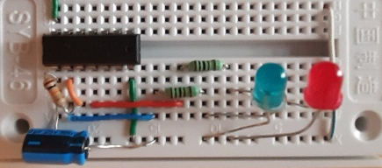
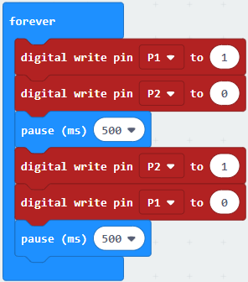
Tudományterület
Szakkifejezések, fogalmak
  „parabola”: irodalom, matematika
  „egér”: biológia, informatika
  „jel”: informatika, nyelvészet
  adat, elem, eljárás, függvény
Szemléletmód
  Axióma, tétel, bizonyítás, definíció
  Tér-idő, anyag, erő, energia, eszköz
  Adat, algoritmus, objektum, programtermék
programozási tétel
algoritmus típus

Slide 13
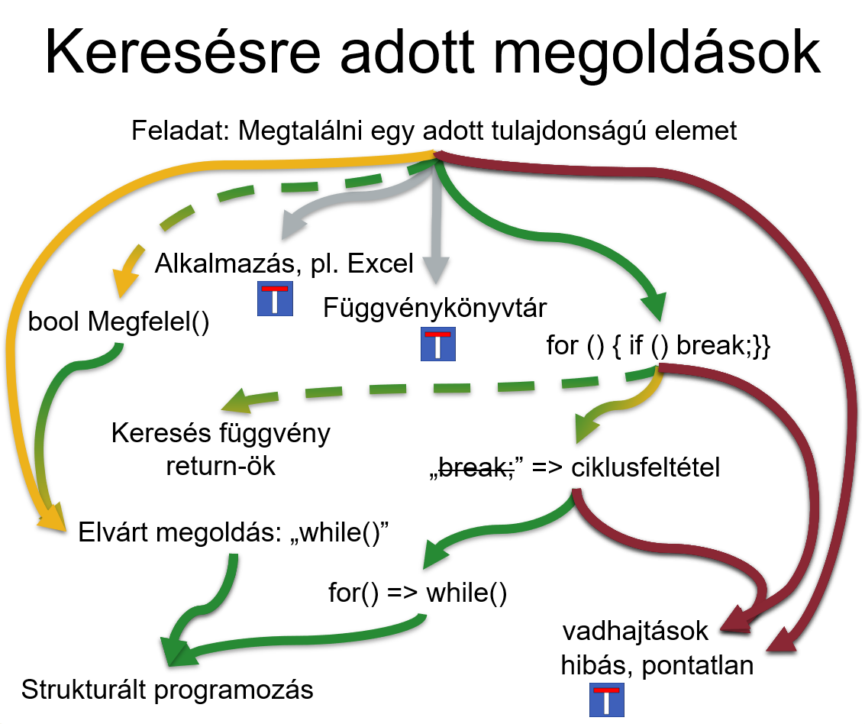
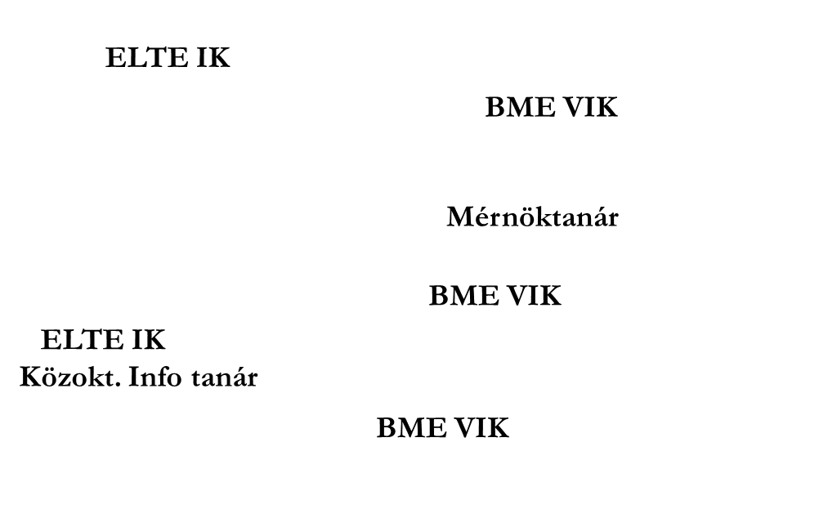
Az Informatika 1 tudomány?
Programtervező
Mérnök
Informatikatanár
Mérnöktanár

Slide 14
Az informatika
módosítás
továbbítás
véges méret
létrehozás
tárolás
komponens
objektum
struktúra
adat
absztrakció
informatikai gondolkodás
modell
algoritmus
információ
reprodukció
ismétlés
alternáció
szekvencia
alternatívimegoldások
rendszerbe szervezés
pontosság
hatékonyság
relevancia
problémamegoldás
produktumelőállítás

Slide 15
Az informatika
Az elméleti megfontolások, a gyakorlati tapasztalatok, a különböző paradigmák
  egymással sokszor szemben állóan
  egyenrangúan
  egymást kiegészítően
  kapcsolódnak egymáshoz.
Megoldások, stílusok sokszínűsége
  az emberi gondolkodásban
  az értelmezésben
  az absztrahálásban

Slide 16
Az informatika
Többszintű modellezés
Környezethez igazított implementáció
Megoldások elemzése
  Tesztelés
  Helyesség igazolása
  Hatékonyság vizsgálata (többféle szempont)
  Jó: Optimális

Slide 17
2. Tézis (Oktatás)
Minden, informatikatantervben
előírt témát
informatikatudományi
megközelítéssel oktatva
együtt fejleszthető
az informatikai gondolkodás,
az alkalmazói készségek és
a programozási készségek.

Slide 18
Elemzések
Tantervek
Tankönyvek, segédletek
Tanári gyakorlat (mit tanít)
  Eszközhasználat (menü)
  Alkalmazás (funkció)
  Programozás (elmélet, kódolás)
  Számonkérés, a tudás és képesség mérése

Slide 19
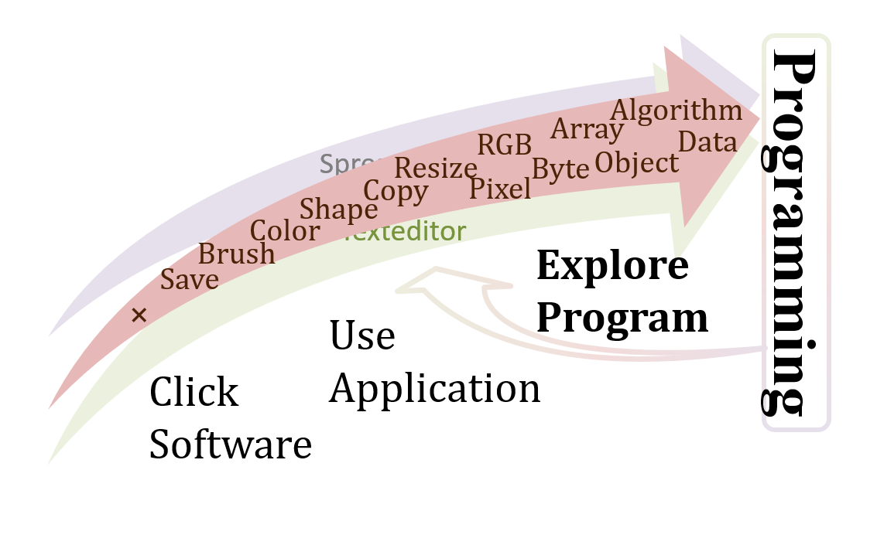
Alkalmazás → Programozás
objektum
struktúra
adat
absztrakció
Digitális kultúra
informatikai gondolkodás
modell
algoritmus
információ
Működési modell
Alkalmazás
Kezelés

Slide 20
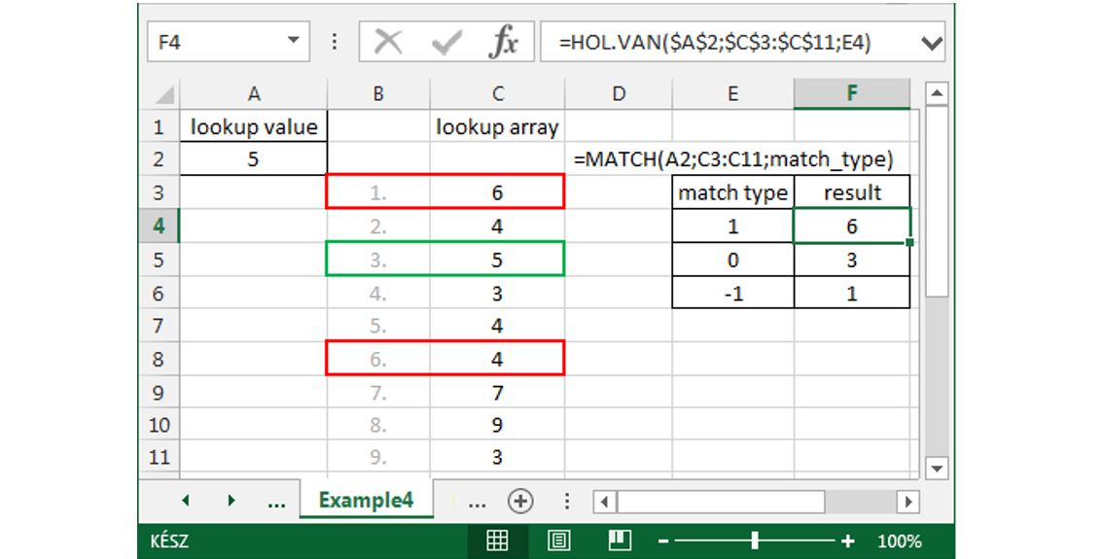
Programozás → Alkalmazás
A lineáris és a bináris keresés algoritmusának oktatása
Implementációja egy alkalmazásban

Slide 21
3. Tézis (Pedagógia)
A LAU alapú leírás, valamint
ezek kombinációjaként
a LAU-modell
egy eszköz a tudás-, a készség-
és a képességelemek, illetve
a tanulási és tanítási folyamat
leírására, jellemzésére.

Slide 22
LAU
= Learning Activity Unit
Szemléltető eszköz: „megtanulás”-ra
  Oktatónak (közös nyelv)
    A hallgató nem PC (másmilyen a save as…)
    „ismeri”, „érti”, „tudja”.
    Felejt: hosszú kihagyás, utolsó 2 hét anyaga.
  Elemzéshez
LAU-modell:
  LAU-kal modellezés
  Több LAU egymásra hatása, viszonya

Slide 23
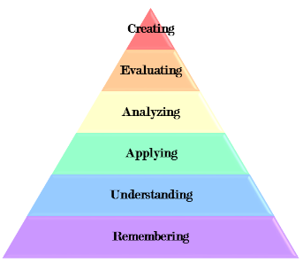
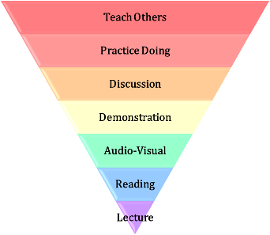
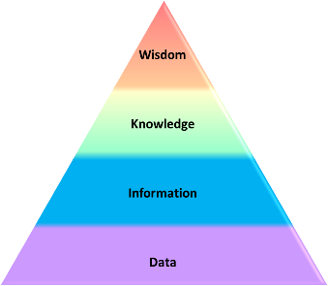
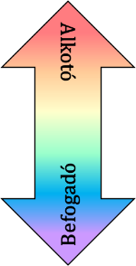
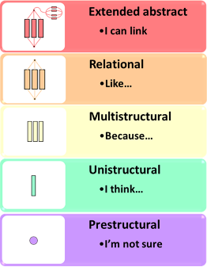
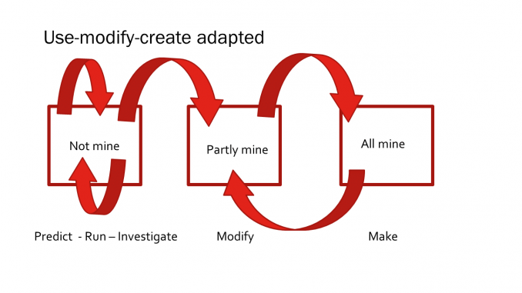
LAU elméleti alapja
Többféle elmélet és ábrázolás
Bloom Learning Pyramid DIKW Kiegészítés SOLO
Folyamat alapú
  Sue Sentance
PRIMM modell

Slide 24















Learning Activity Unit
a Quick Analysis Tool
Initial learning
Active
Moderated
Passive

Slide 25
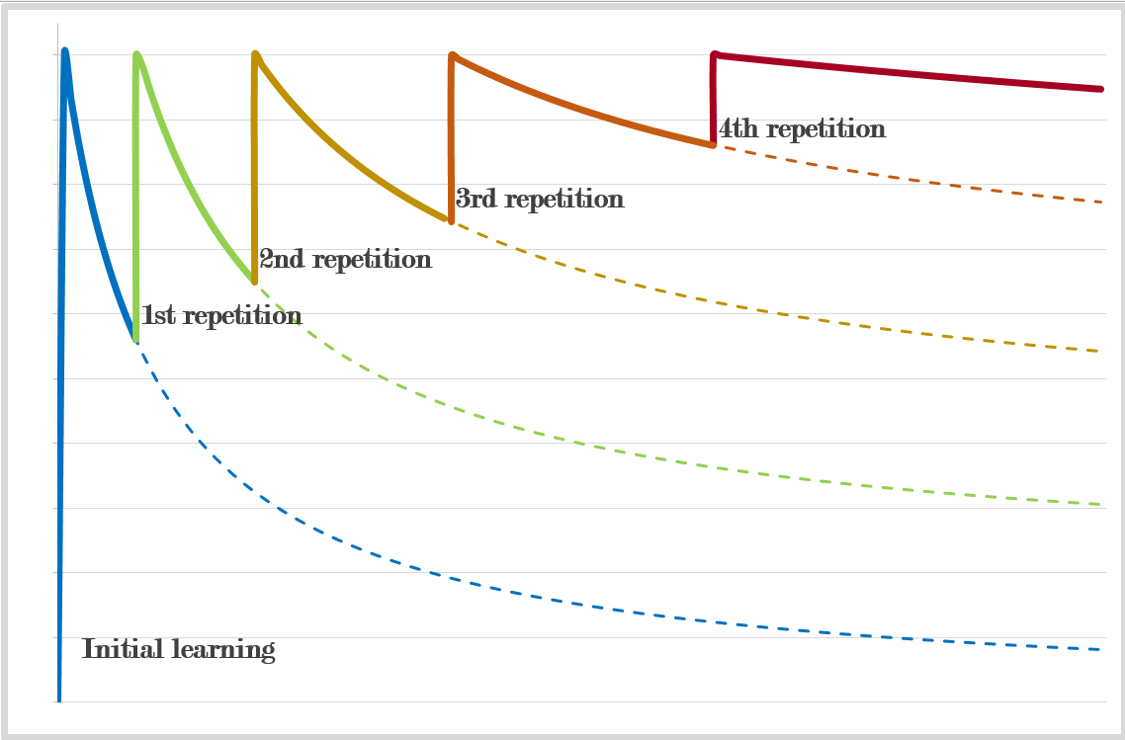
Active Moderated Passive
Learning Activity Unit
a Quick Analysis Tool
1. Initial learning
2. Trying
3. Experimenting
4. Pause
Repeating
5. Using
Modifying
Creating

Slide 26
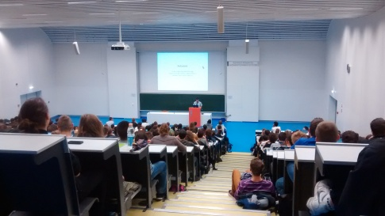
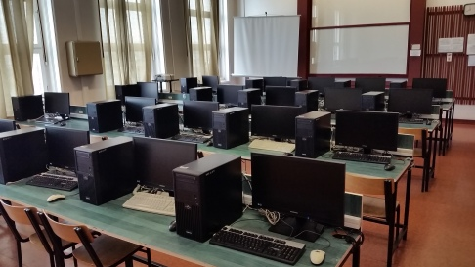
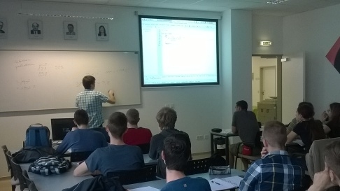
1. Tanmenet tervezés
AMP
1. Init
2. Try
3. Exp
4. Pause
5. Use
R
M
C
Home Work

Slide 27
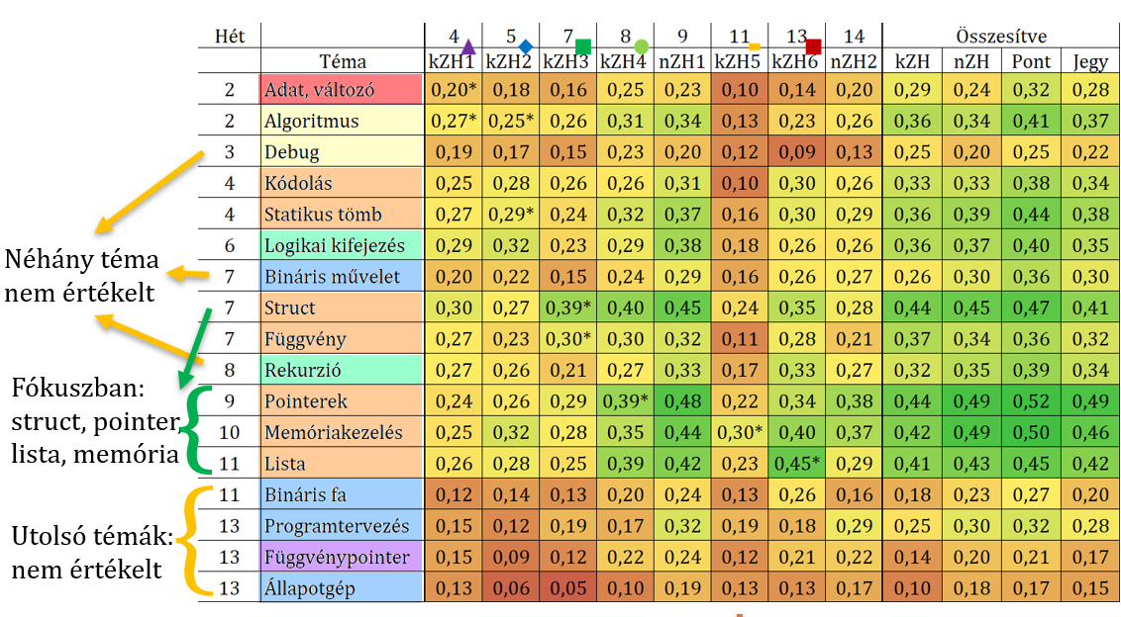
2. Mérés-értékelés elemzése
A Haladási napló és ZH-k korrelációja
5c
5a
3
5b
2
1
Nem számít
Fontos

Slide 28

3. Tanterv elemzés
NAT 2012 ↔ kerettanterv
NAT 2012
Kerettanterv
AMP
IDŐ
AMP
1. Init
1. Init
2. Try
MAX
2. Try
3. Exp
MIN
3. Exp
4. Pause
4. Pause
info
tech
5. Use
R
M
C
Órarend

Slide 29
4. Tézis (Tanítás) előtt

Slide 30
A tanítás elméleti alapjai
Szakmódszertan
  Pólya György
  Lénárd Ferenc
  Programozási módszerek
  Programozás oktatási módszerek
  …
Pedagógia
  Thomas Gordon
  Gyarmathy, Popper, Ranschburg, Vekerdy…
  …

Slide 31
Jót, s jól…
Informatika, programozás (1. Tézis)
Tananyag, informatikai gondolkodás, alkalmazás-programozás (2. Tézis)
Oktatási módszer LAU-modell törvényszerűségeire figyelve (3. Tézis)
Minden csoportban van, aki nem tud, nem akar programozni; sok a bukás
  Egyedi esetek vizsgálata, kezelése
  Objektív és szubjektív akadályok

Slide 32
4. Tézis (Tanítás)
Az informatikai gondolkodás
– ezzel együtt a programozás –
képességének fejlesztését
és gyakorlását
a motiváció, az érzelmek
és a mentális állapot
katalizátorként
segíti vagy blokkolja.

Slide 33
A hallgató motivált, de
A tárgy tanulása részfeladat
  Másik szakra is jár (előadás helyett máshol)
  Másik tárgyból biztosan bukik
  Probléma a családban, nagy lelki terhelés
  Túlterhelt
  Elveszítette a fonalat (tanulás máskor, máshol)
Az oktatói vélemények önvédelmi reakciók

Slide 34
Diák motivációi
Teljesítőképessége véges
Társak véleménye fontosabb a tanár véleményénél
Inkább rossz, mint butának látszani
Megfelelés a szülői elvárásoknak
Lázadás a szülői elvárások ellen
Félelem a hibától, tévedéstől
Önbizalom hiánya

Slide 35
Problémamegoldás
Lénárd: kilenc állapot valamelyike
  Ténymegállapítás;
  Probléma módosítása;
  Megoldási javaslat;
  Kritika;
  Mellékes mozzanatok említése;
  Csodálkozás, tetszés;
  Bosszankodás;
  Lelkesedés;
  A munka feladása.
Az „élet” problémái + a megoldandó feladat.

Slide 36
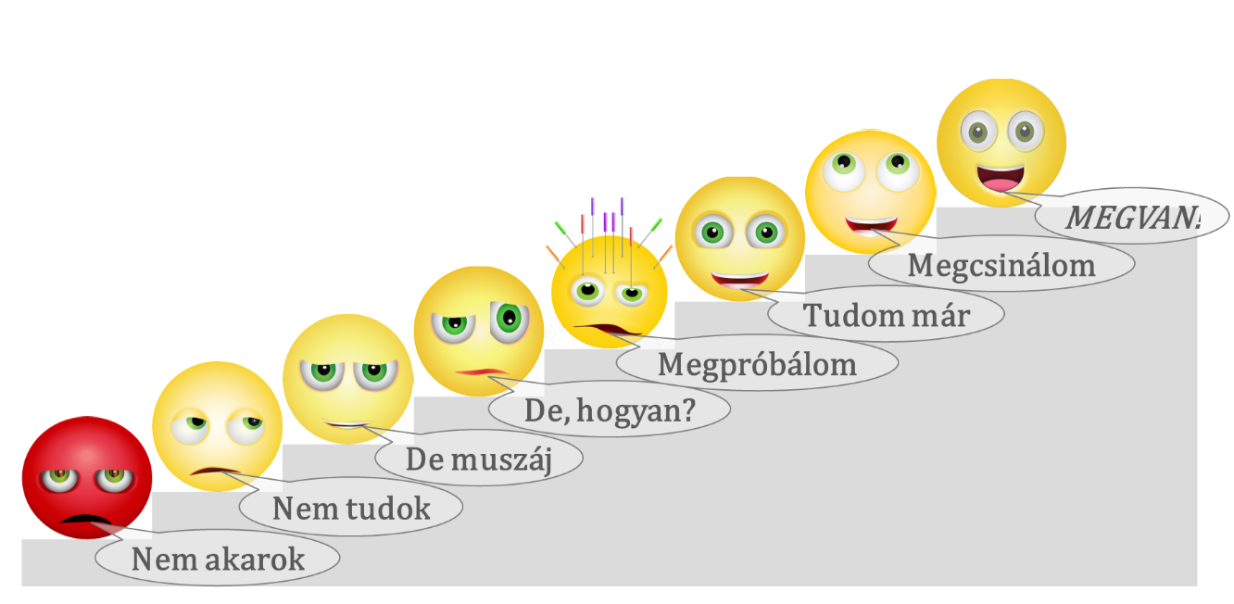
Motivációs állapotok
5c
5a
5b
3
2
1
Bíztatás, hit
Nem kényszeríthető
Motiváció → alkalmazott módszer
  Thomas Gordon: T.E.T
  Informatikai gondolkodás (önálló, kreatív)
  LAU

Slide 37
Tanítási eredmények
A 2015 óta tanított 3,5 osztályban (117 diák) mindenki írt önállóan programot.
  5 diák indult „nem akarok” szintről, közülük egy diák az ELTE-IK PTI-n folytatja tanulmányait
2017b (karantén idejében tanult)
  33-ból 1 diák dolgozata értékelhetetlen (másolt)
2016b két évvel a programozás modul után
  6 részes projekt, 1 rész értékelése „eldobható”
  33-ból 1 diák nem írt programot (időzavar)
  A programozás átlaga a többi átlaghoz hasonló.
2016b utolsó év: értékelhetetlen (nem akar).

Slide 38
Utóhang
Dolgozatom remélem hozzájárul ahhoz, hogy legyen
  (jó, valódi) informatikaoktatás;
  Szakmaiságában elismert informatikatanár;
  informatika (tervező&mérnöki) oktatásmódszertani képzés, ami az ellentéteket alternatívákká szelídíti;
  informatika oktatásmódszertani tudományos élet.

